Slide 1
স্বাগতম সকল শিক্ষার্থীবৃন্দ

Slide 2
পরিচিতি
মোঃ নূর-এ-আলম
ট্রেড ইন্সট্রাক্টর (ইলেক্ট্রিক্যাল)
পুরুলিয়া আদর্শ বহুমূখী উচ্চ বিদ্যালয়
গুরুদাসপুর, নাটোর। e-mail:nooralamphs@gmail.com Mob:01740966042
নবম-দশম শ্রেণী
গণিত
অধ্যায়ঃ সপ্তম অধ্যায়
বিষয়ঃ জ্যামিতি

Slide 3
পাঠশিরোনাম
ব্যবহারিক জ্যামিতি

Slide 4
পাঠশেষে শিক্ষার্থীরা
প্রদত্ত তথ্য ব্যবহার করে ত্রিভূজ আঁকতে পারবে।

Slide 5
ত্রিভূজের ভূমি, ভূমি সংলগ্ন দুইটি কোণ ও পরিসীমা দেওয়া আছে। ত্রিভূজটি আঁকতে হবে।

Slide 6
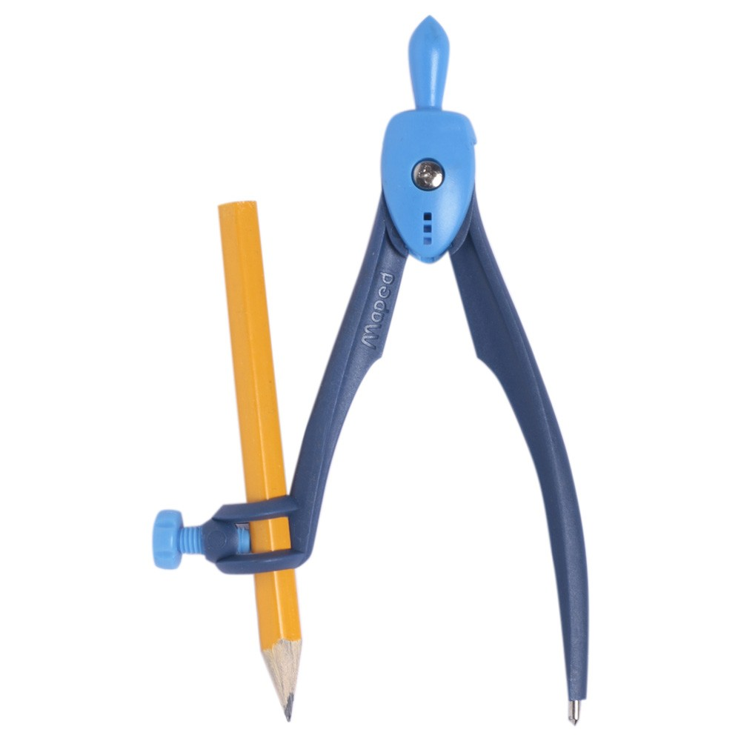
P
x
y
L
M
H
A
G
$$x{\frac{1}{2} }$$
$$y{\frac{1}{2} }$$
x
Y
D
B
p
C
F
E

Slide 7
একক কাজ
দুইটি কোণ ৬০^{০} ও ৪৫^{০} এবং ৪৫^{০} কোণের বিপরীত বাহুর দৈর্ঘ্য ৫ সে.মি. ত্রিভূজটি আঁক।

Slide 8
দলীয়কাজ
ভূমি সংলগ্ন কোণ দুইটি যথাক্রমে ৩০^{০} ও ৪৫^{০} এবং পরিসীমা ১০ সে.মি. ত্রিভূজটি আঁক।

Slide 9
মূল্যায়ন
১। একক কাজের অঙ্কন বর্ণনা কর ।
২। দলীয় কাজের অঙ্কন বর্ণনা কর।

Slide 10
বাড়ির কাজ
অনুশীলনী –৭.১
প্রশ্ন নম্বর – ৩ ও ৪ করে আনবে ।

Slide 11
ধন্যবাদ

